Slide 1
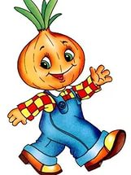
Лук – зелёный друг
Презентация для детей
раннего возраста (2-3 лет)
2016 год

Slide 2
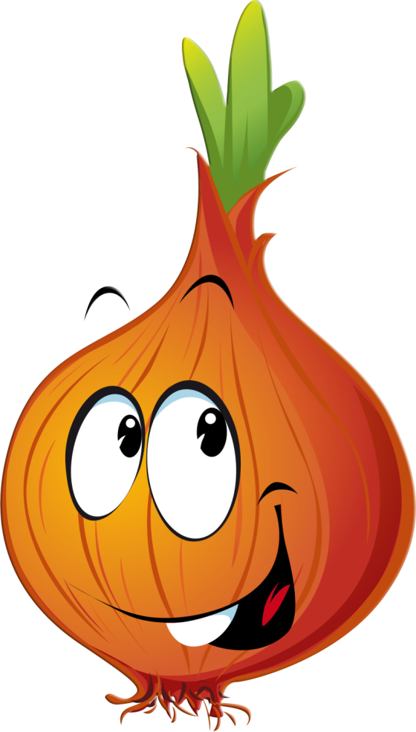
Что это?
Лук – зелёный друг
Очень горький, но полезный!
Защищает от болезней!
И микробам он не друг –
Потому что это лук.

Slide 3
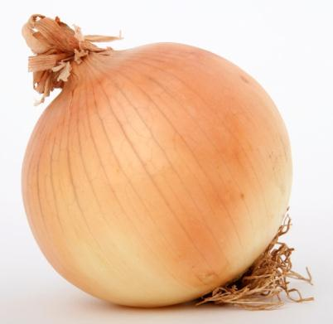
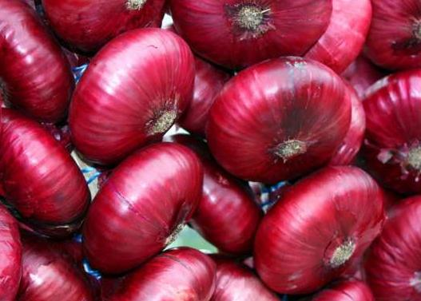
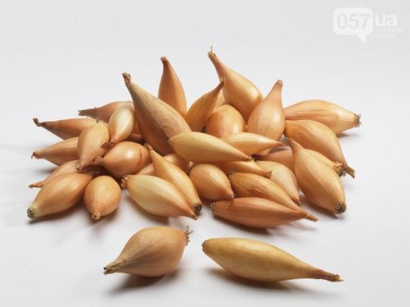
Какой бывает лук?
Круглый
Плоский
Длинный

Slide 4
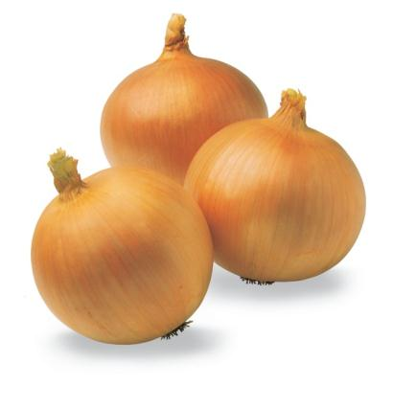
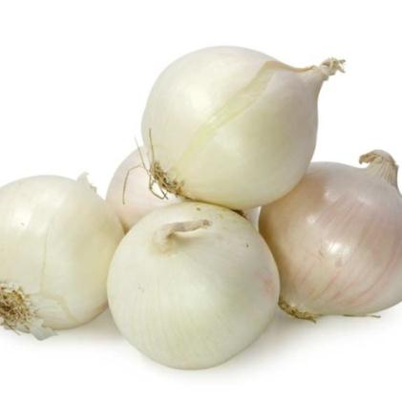
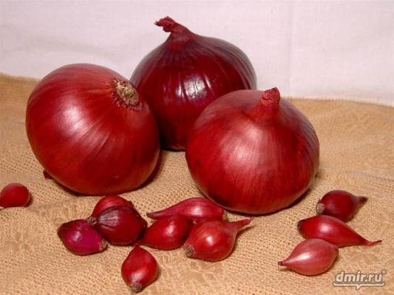
Лук бывает разного цвета
Жёлтый
Белый
Красный

Slide 5
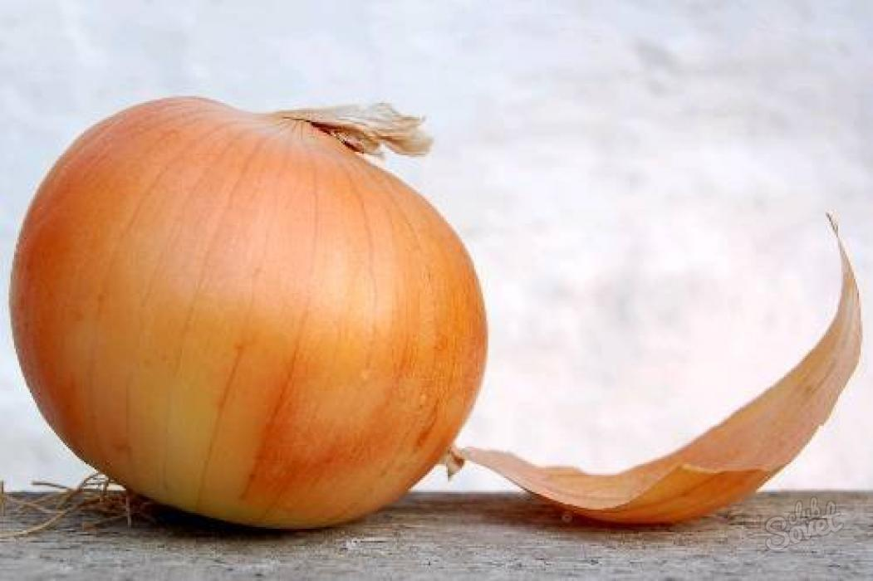
Он покрыт чешуёй

Slide 6
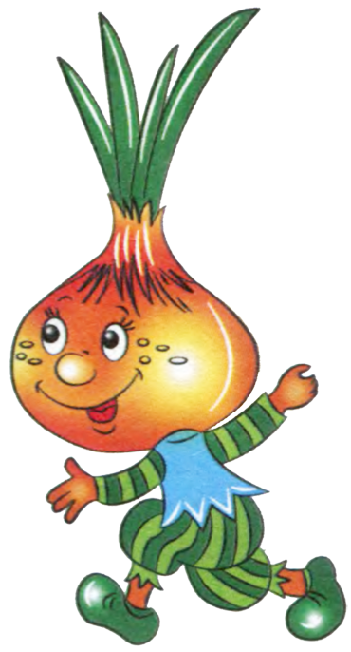
Мы ребята, малыши.
Любим мы трудиться.
Вот посадим лук,
Будем им гордиться!
Как посадить лук?

Slide 7
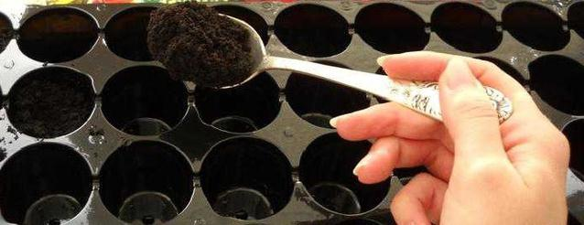
Насыпаем землю в ящик

Slide 8
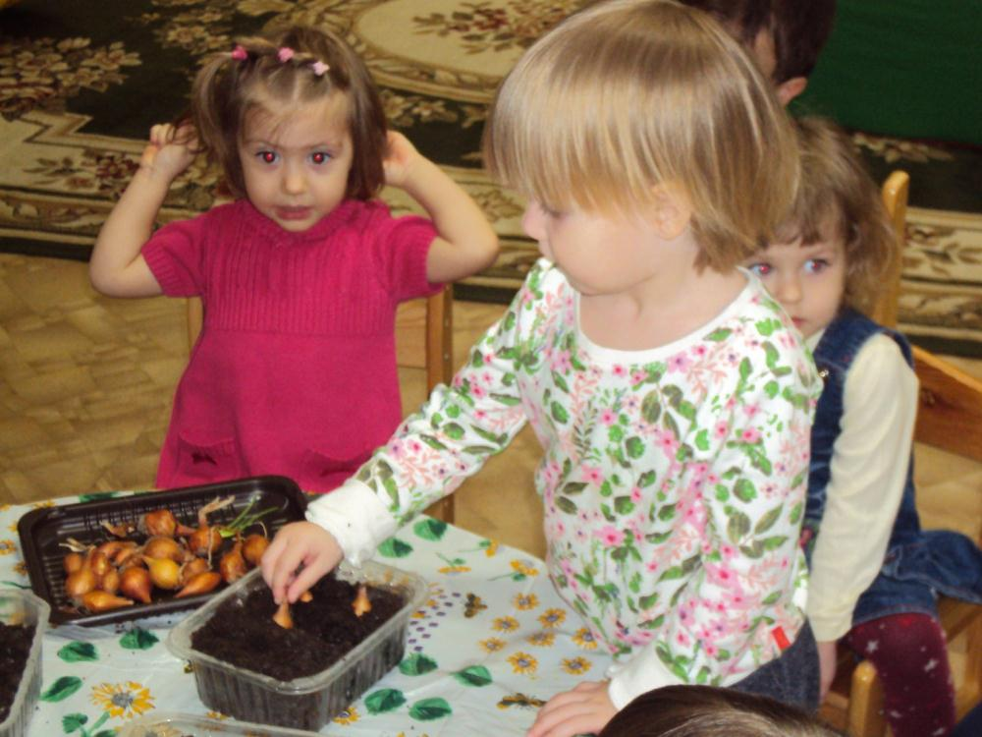
Сажаем луковичку в землю

Slide 9
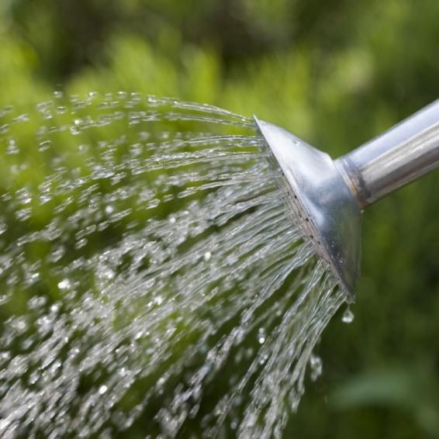
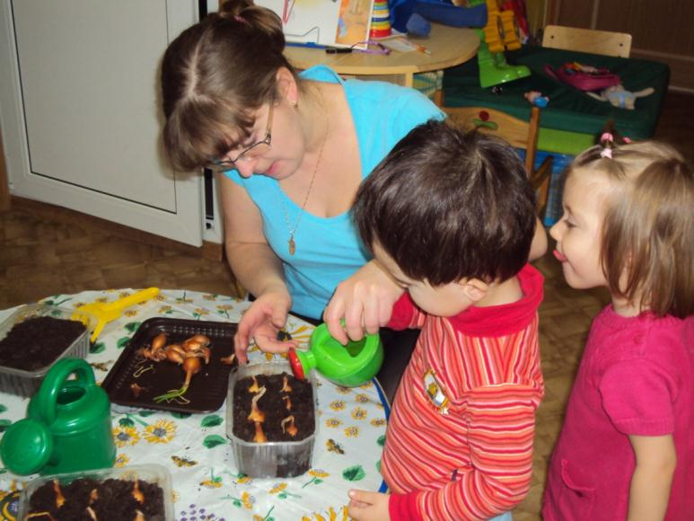
Обязательно поливаем

Slide 10
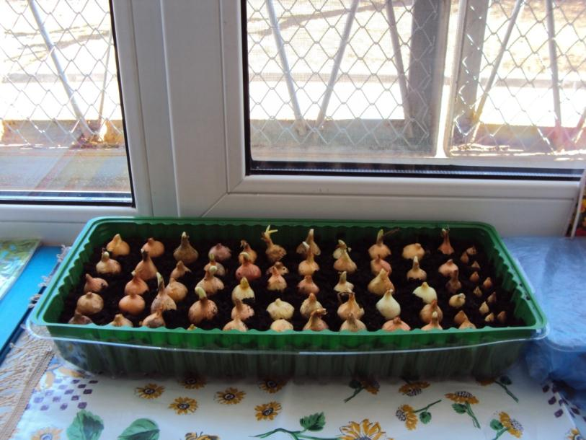
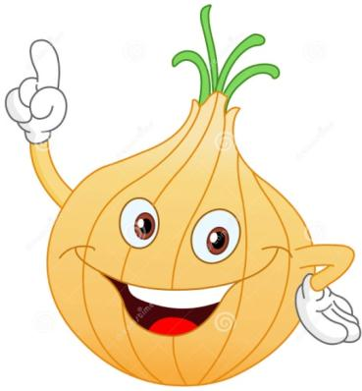
Лук любит свет и тепло,
поэтому ставим его на окно

Slide 11
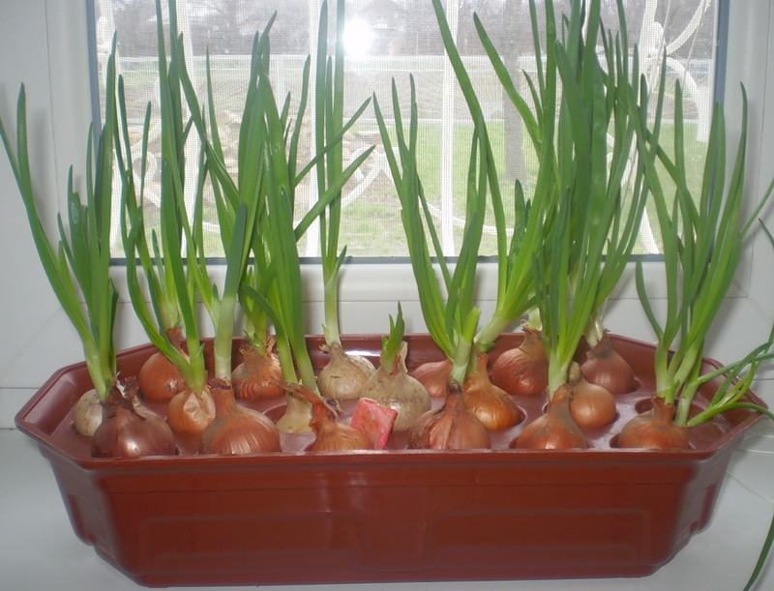
Он растёт…

Slide 12
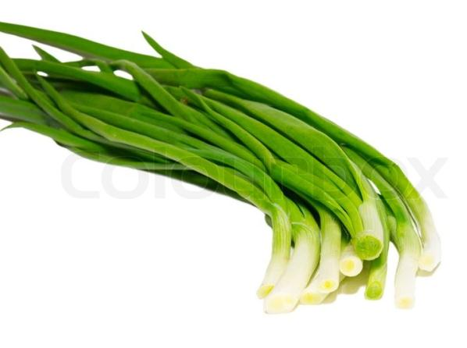
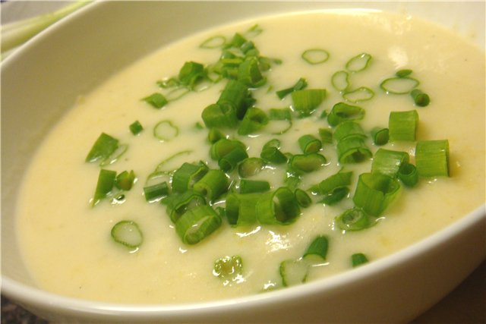
Вот зелёная стрела
К свету, к солнышку взошла.
Мы её положим в суп,
Ведь приправа эта –лук.

Slide 13
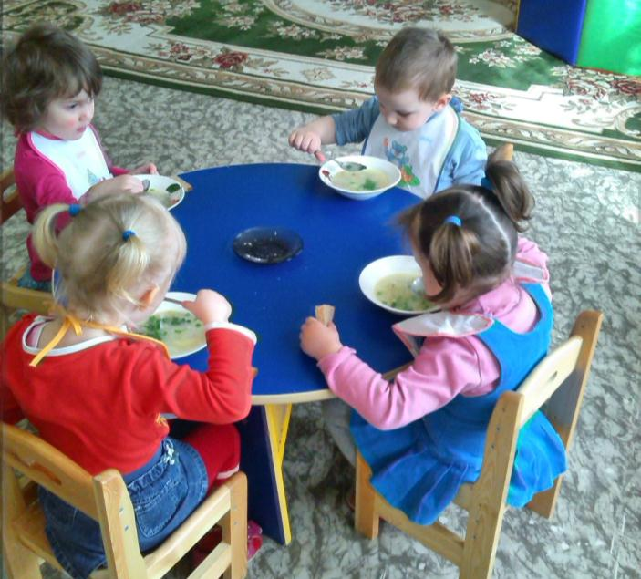
Лук зелёный – объеденье!
Он приправа к блюдам.
Ешьте, дети, лук зелёный.
Он полезен людям.
Витаминов в нём не счесть –
Надо лук зелёный есть!

Slide 14
Интернет-ресурсы:
1. proxy.whoisaaronbrown.com
2. postila.ru
3. receptbabushki.ru
4. tonpix.ru
5. ru.dreamstime.com
6. kakyazdorov.ru
7. floston.ru
8. receptuotvlada.ucoz.ru
9. lavkaflo.ru
10. balkonyforall.ru
11. lori.ru
12. detkipodelki.ru
13. ppt4web.ru

